Slide 1
A veszélyeztetett uráli nyelvek nyelvelméleti és magyar nyelvtörténeti tanulságai
2019-2023
MTA Nyelvtudományi Intézet

Slide 2
Miért szükséges a kihaló uráli nyelvek vizsgálata?
Nélkülük nem ismerhető meg a magyar nyelv története.
A dokumentált kor előtti nyelvállapotok mondattanának rekonstrukciójához szükséges
a rokonnyelvek közös és eltérő mondattani sajátságainak feltérképezése,
az eltérő jegyek (mutációk) visszakövetése a családfán az
elágazási pontig

Slide 3
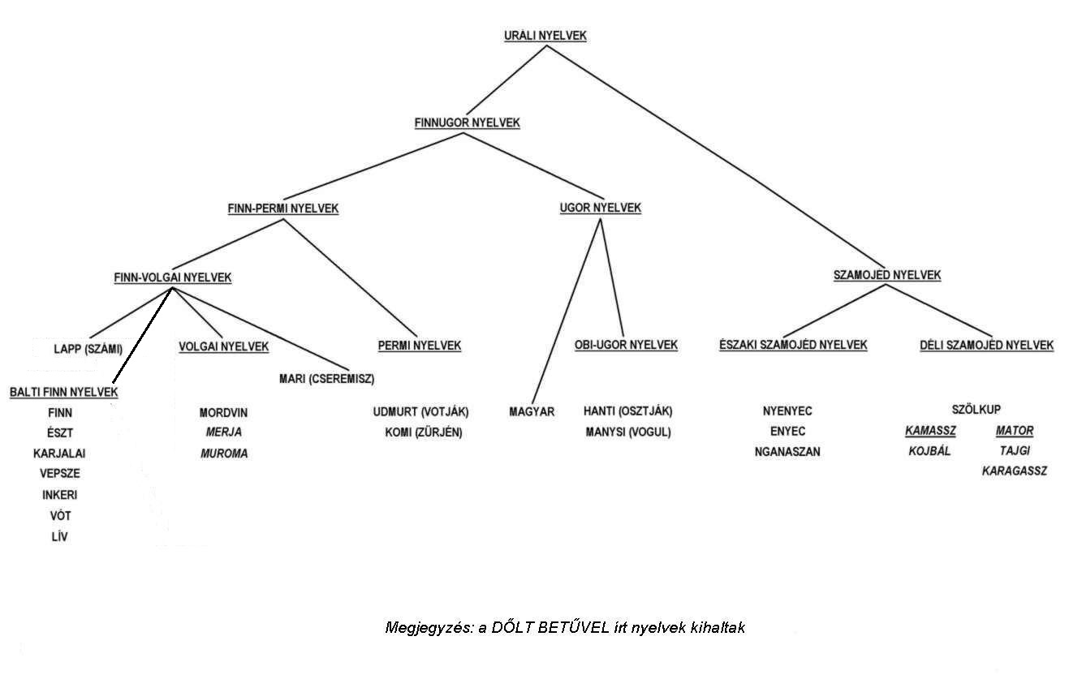
Az uráli családfa

Slide 4
Korábbi nyelvállapotok rekonstruálása testvérnyelvi tények összeillesztésével: egy példa
Differenciált tárgyjelölés:
(1) János lát engem(-et), téged(-et).
(2) Ellopták az [én] autóm(-at).
Ellopták a [te] autód(-at).
(3) A mi autónk(-at) lopták el.
A ti autótok(-at) lopták el.
(4) *Az ő autója/autójuk lopták el.

Slide 5
Differenciált tárgyas ragozás
(5)a. János ismer-i a minisztert.
b. János ismer egy minisztert.
(6)a. János őt ismer-i. 3 = 3
b. János engem/minket/téged/titeket ismer. 3 < 1/2
(7)a. Én minket ajánl-om. E1 > T1
b. Mi engem ajánlunk. T1 < E1
(8)a. Te titeket ajánlod? E2 > T2
b. Ti téged ajánlotok? T2 < E2
Inverz megszorítás: nincs tárgyi egyeztetés, ha a tárgy aktívabb, mint az alany. Aktivitási hierarchia: E1 > T1 > E2 > T2 > 3
én > mi > te > ti > ő(k)

Slide 6
Konzervatív (Subjectum-Objectum-Verbum) uráli nyelvek:
A tárgy akkor kap tárgyragot, ha ismert információt közöl (topik).
A tárgy akkor vált ki tárgyas ragozást, ha ismert információt közöl (topik). P
(9) (Te) mit csináltál? TopP
[_{Topik} Ma] u:r-na [_{Fókusz} tam kalaŋ we:lsǝm] Top1
én erdőben e rénszarvas megöltem Top2 VP
(10) Mit csináltál ezzel a rénszarvassal?
[_{Topik} Ma tam kalaŋ] u:r-na [_{Fókusz} we:lsǝlam]
Inverz megszorítás: A topikok szerkezeti hierarchiája nem mondhat ellent az aktivitási hierarachiának.

Slide 7
Szintaktikai rekonstrukció:
 | szamojéd | é. hanti | k. hanti | k. manysi | magyar | ugor, uráli
esetjelölés topik tárgyon |  |  |  | + |  | +
inverz tárgyjelölés tilalma |  |  |  | + | + | +
egyeztetés topik tárggyal | + | + | + | + | (+) | +
inverz egyeztetés tilalma | + |  | + |  | + | +

Slide 8
Korábbi nyelvállapotok rekonstruálása a testvérnyelvi tények összeillesztésével: másik példa
Mi a birtokos személyragok szerepe? Miért csak tárgyesetben?
eng-em, tég-ed;
ma:-ne:m, luw-e:l, muŋ-e:w, min-e:mǝn
öän-øm, miin-äömøn, möan-øw
Magyarázat: a hantiban, mansiban nincs külön visszaható névmás;
helyette: személyes névmás birtokos személyraggal.
A visszaható névmás nyomatékosításra is használható ((én) magam).
Rejtett alanyi és tárgyi névmást megengedő SOV nyelvben
a mondatkezdő névmás alapesetben alany;
ha fókuszált tárgy, nyomatékosítani kell

Slide 9
Mondattani jelenségek jobb megértése testvérnyelvi adatok segítségével
Az udmurt -jez evolúciója Px-ből accusativus-raggá:
A magyar -ik grammatikalizációja:
-ok/ek/ik T/3 birt. személyrag (ő/pro minden gyermek-ik)->
hasadás: -ik: [determináns+Ø] birt. személyragja (pro minden Ø-ik) ->
-ik: partitivusi képző (mindenik gyermek; pro mindenik Ø-ük)
Udmurt:
-jez: E/3 birt. személyrag -> partitivusi toldalék -> kontextuális adottság jelölője -> topik jelölője -> tárgyi topik jelölője

Slide 10
Miért szükséges a kihaló uráli nyelvek dokumentálása?
2. Az uráli nyelvek bővelkednek olyan szerkezeti sajátságokban, melyekről a nyelvelmélet nem tud, vagy melyekről nem tud számot adni.
3. Az uráli nyelvek orosz hatásra gyors SOV→SVO váltáson esnek át, így bennük a tanulmányozhatók azok a nyelvtörténeti folyamatok, melyeknek pl. az indo-európai nyelvekben csak a végeredményét látjuk.

Slide 11
A nyelvelmélet számára lényeges uráli kutatási kérdések:
Az SOV → SVO változás kiváltó oka és lefolyása
Alternatív hipotézisek a korábbi, évszázadok alatt lezajlott SOV→SVO változásokról:
V-előrevivés egy újonnan kialakuló temporális pozícióba;
O-hátravivés egy ige utáni topik- vagy fókusz-pozícióba;
Oroszországi uráli nyelvek: direkt bizonyíték: felgyorsult, most végbemenő, közvetlenül tanulmányozható SOV→SVO változás

Slide 12
2. SOV szórend: igeneves alárendelés; SVO szórend: kötőszós, időjeles igés (finit) alárendelés
Uráli (ómagyar) alárendelés:
(11)a. [zent leleknek het ayandekat nem keuan-t-om-ban] vetkeztem →
b. vétkeztem, [hogy nem kívántam Szentléleknek hét ajándékát]
Kérdés: Mennyire általános a korreláció? Mi magyarázza?
Hipotézisek, melyek eltérő predikciói tesztelhetők az uráli nyelveken:
szerkezeti ok (Final-Over-Final megszorítás), vagy
percepciós ok (Minimal Domain elv)
prozódiai ok
(evolúciós ok)

Slide 13
3. A kurrens szintaxis-elméletnek ellentmondó megfigyelés:
A finitség nem bináris, hanem skaláris jegy.
A két végpont:
[-finit]: nincs saját igeidő, külön alany, egyeztetés, alárendelő kötőszó:
(12) Szeretnék [énekelni].
[+finit]: van saját igeidő, külön alany, egyeztetés, kötőszó:
(13) Szeretném, hogy Péter énekeljen.
Uráli nyelvek (ómagyar): számos közbülső változat:
(14)a. Szeretnék [énekelnem] (-önálló alany, +egyeztetés)
b. Szeretnék [énekelnie] (default 3. személyű egyeztetés)

Slide 14
4. Mondatvégi→mondatkezdő alárendelő kötőszó
SOV finit alárendelő mondat: mondatvégi kötőszó;
SVO: mondatkezdő kötőszó
Hogyan fordul meg a kötőszó az SOV→SVO változás során?
Általánosíthatók-e az udmurt tények:
(15)a. Mon [ton bertod šuysa] malpashko
én te hazajössz hogy(=mondván) gondolom
b. Mon malpashko [što ton bertod šuysa].
c. Mon malpashko [što ton bertod].

Slide 15
5. A logikai viszonyok kódolásának kialakulása
Mai magyar mondatszerkezet: egyértelműsíti a logikai viszonyokat:
(17)a. Itt mindenki két nyelvet is beszél.
b. Itt két nyelvet is mindenki beszél.
(18)a. Csak Pál nem késett el.
b. Nem csak Pál késett el.
(19)a. Jelentkezzék, aki felnevelt három gyereket!
b. Jelentkezzék, aki három gyereket nevelt fel!
Az efféle különbségtétel hiányozni látszik a többi uráli nyelvből.
Hogyan alakult ki a magyarban?

Slide 16
Módszerek, munkatársak
Vizsgálati anyagok:
a kutatócsoportunk által készített udmurt, hanti és nyenyec adatbázis;
a magyar nyelvtörténeti adatbázisok;
nyilvános uráli annotált adatbázisok; meghívandó uráli adatközlők közlései
Módszertan: a generatív szintaxis módszertana
Munkatársak: Bende-Farkas Á., Lena Borise, Irina Burukina, Csepregi Márta, Dékány É., Marcel den Dikken, Egedi B., É. Kiss K., Ekaterina Georgieva, Halm T., Hegedűs V.
Gugán Kati ...

Slide 17
Egyéni projektek
Lena Borise: A hanti mondat prozódiája; az igével egyeztetett és nem egyeztetett tárgyat tartalmazó mondatok prozódiájának összevetése
Irina Burukina: mari terepmunka, a mari névmási rendszer, az igeneves és a véges alárendelés a mariban
ÉKK: az ugor esetadás és az esetelméletek; az SOV-> SVO változás és az igeneves -> véges alárendelés korrelációja
K. Georgieva: udmurt igeneves alárendelés; participium vagy nominalizáció
Huszthy B.: Lehet a csángó sz-elő dialektus fonémarendszere ősi maradvány?
Kooperáció rokon projektekkel:
Egedi, Mus, Hegedűs: az uráli birtokos szerkezet és nominális mondat
Dékány Éva: változó vonatkozó mellékmondatok az udmurtban
stb.

